Slide 1
আজকের পাঠে সবাইকে স্বাগতম

Slide 2
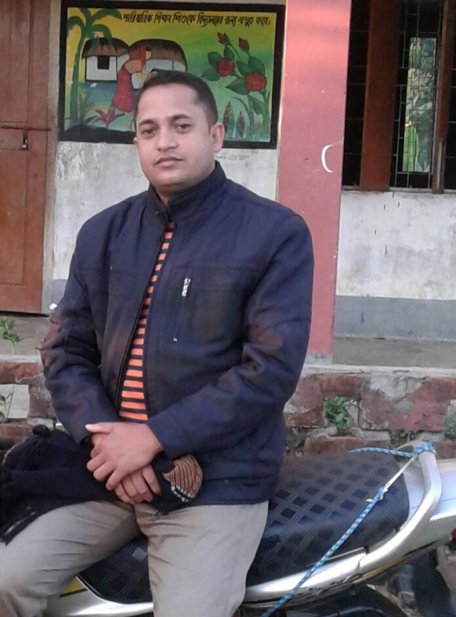
মোঃ আকতার হোসেন
সহকারি শিক্ষক
ভবানীচরণ রোয়াজা পাড়া সরকারি প্রাথমিক বিদ্যালয়।
মাটিরাংগা,খাগড়াছড়ি।
Email: akter18bd@gmail.com

Slide 3
শ্রেণিঃ প্রথম
বিষয়ঃ বাংলা
পাঠ: ১৬ (বর্ণ শিখি ক খ গ ঘ ঙ), পৃষ্ঠা নং-২০
সময়ঃ ৫০ মিনিট
তারিখঃ ২৪/১১/২০১৯

Slide 4
এসো আমারা একটি ভিডিও দেখি

Slide 5
শিখনফল
পাঠ শেষে শিক্ষার্থীরা
শোনা ১.১.৩
বাক্য ও শব্দে ব্যবহৃত বাংলা বর্ণমালা ধ্বনি
মনোযোগসহকারে শুনবে ও মনে রাখবে।
বলা
১.১.১
বাক্য ও শব্দে ব্যবহৃত বাংলা বর্ণমালা ধ্বনি স্পষ্ট ও শুদ্ধভাবে বলতে পারবে।
পড়া
১.১.১
বাংলা বর্ণমালা স্পষ্ট ও শুদ্ধ উচ্চারণে পড়তে পারবে।
লেখা
১.১.১
স্পষ্ট ও সঠিক আকৃতিতে বাংলা বর্ণমালা লিখতে পারবে ।

Slide 6
এসো একটি গল্প শুনি।
ছোট খালা বেড়াতে এসেছে। আজ শুক্রবার । খালার কাছে পড়তে বসেছে মনি। খালা বললেন, আগে পড় তারপর লেখ। এসো কলম ধরি।

Slide 7
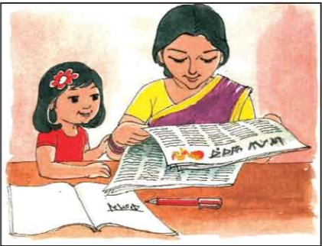
খালা কলমটা ডান হাতে ধরে লেখা শুরু করলেন।মনি দেখল খালার হাতের লেখা কত সুন্দর। লেখা শেষ হলে পরে খালা বললেন, চল খবর পড়ি।

Slide 8
মনির তো আরও মজা। হঠাৎ সে জানালা দিয়ে তাকিয়ে দেখে ছোট চাচা যেন কী করছে। কী করছে ছোট চাচা ? দৌড়ে গেল সে। গম ভাঙাই’ বলল চাচা ।

Slide 9
একটু পরে দেখল ঘরের চালে যে খড় দিচ্ছে তার সাথে মা কথা বলছে। মনিকে দেখে বলল, ঘর বানাই।

Slide 10
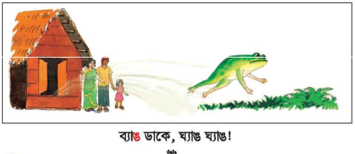
এমন সময় ঘরের ভিতর থেকে এক ব্যাঙ ছিটকে বেরিয়ে এল। মনি বলে উঠল ব্যাঙ ডাকে ঘ্যাঙ ঘ্যাঙ।

Slide 11
আজকের পাঠঃ
বর্ণ শিখি
ক,খ,গ,ঘ,ঙ

Slide 12
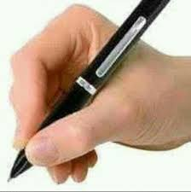
ছবিটিতে আমরা কি দেখছি?
কলম
ক
কলম ধরি।

Slide 13
খবর
খ
খবর পড়ি।

Slide 14
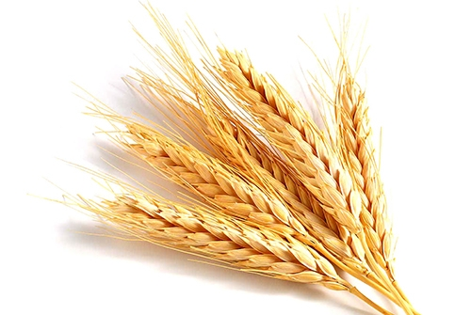
গম
গ
গম ভাঙাই।

Slide 15
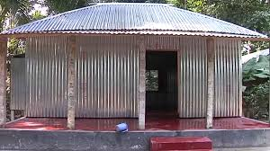
ঘর
ঘ
ঘর বানাই।

Slide 16
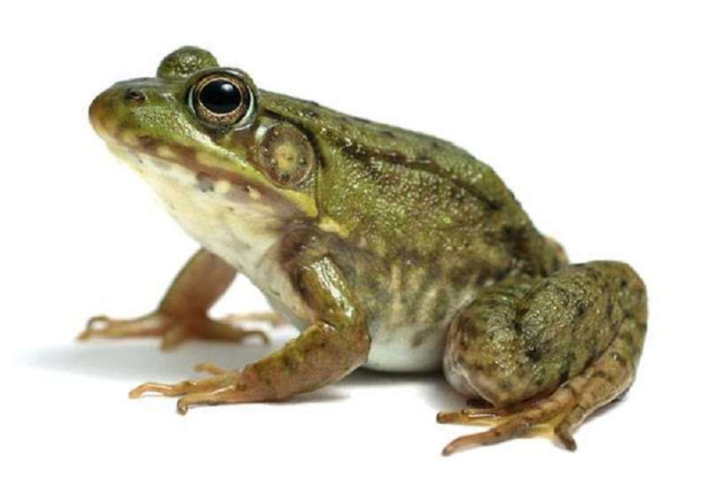
ব্যাব্যাঙ
ব্যাঙ
ব্যাঙ ডাকে, ঘ্যাঙ ঘ্যাঙ!

Slide 17
তোমরা বাংলা বইয়ের ২০ নং পৃষ্ঠা খোল।

Slide 18
আমি পড়ি, তোমরা মনোযোগ দিয়ে শোনো।

Slide 19
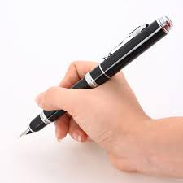
এবার তোমরা আমার সাথে সাথে বল।
ক
কলম ধরি।
খ
খবর পড়ি।
গ
গম ভাঙাই।
ঘ
ঘর বানাই।
ঙ
ব্যাঙ ডাকে, ঘ্যাঙ ঘ্যাঙ!

Slide 20
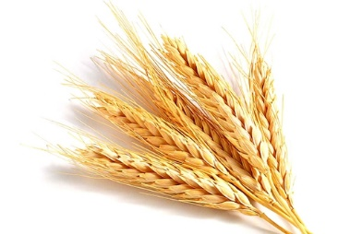
ছবি দেখে শব্দ মিল কর ও শব্দ থেকে বর্ণ বের কর।
খবর
ব্যাঙ
ঘর
গম
কলম
ঘ
ঙ
ক
খ
গ

Slide 21
এসো পড়ি-
ক খ গ ঘ ঙ

Slide 22
তোমরা আমার সাথে উচ্চারণ করে পড়
কলম
ক-ল-ম
ক
খবর
খ-ব-র
খ
গম
গ-ম
গ
ঘর
ঘ-র
ঘ
ব্যাঙ
ব্যা-ঙ
ঙ

Slide 23
একক কাজ
ক এর পরের বর্ণ কোন্‌টি ?
খ
গ দিয়ে কী হয়?
গম
ঘ
ঙ এর আগের বর্ণ কোন্‌টি?

Slide 24
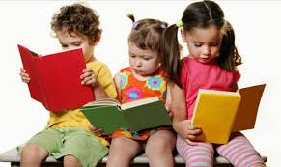
শিক্ষার্থীর পাঠ

Slide 25
দলীয় কাজ
ক দল
ক দিয়ে একটি শব্দ বল
খ দল
খ দিয়ে একটি শব্দ বল
গ দল
গ দিয়ে একটি শব্দ বল
ঘ দল
ঘ দিয়ে একটি শব্দ বল
ঙ দল
ঙ দিয়ে একটি শব্দ বল

Slide 26
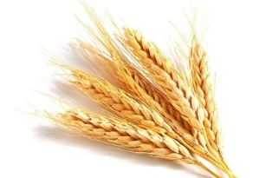
ছবির সাথে বর্ণ মিলাও-
খ
ক
মুল্যায়ন
ঘ
ঙ
গ

Slide 27
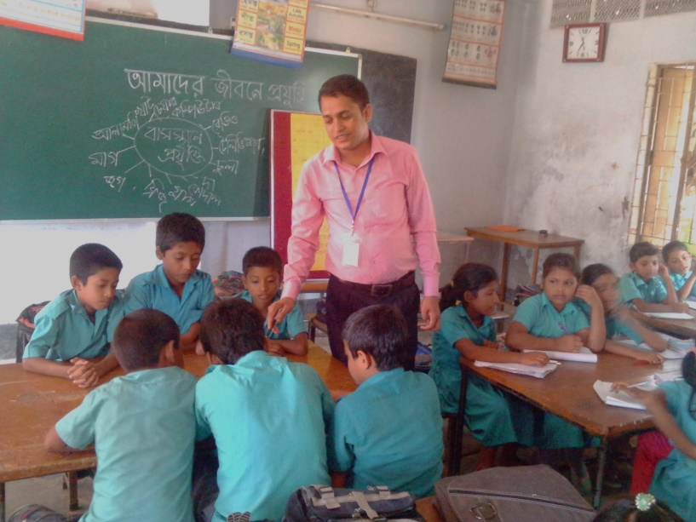
নিরাময়মূলক ব্যবস্থা
পারগ শিশুদের সহযোগিতায় দুর্বল শিক্ষার্থীদের পাঠ বুঝতে সাহায্য করব। প্রয়োজনে নিজে সহযোগিতা করব।

Slide 28
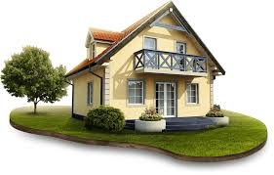
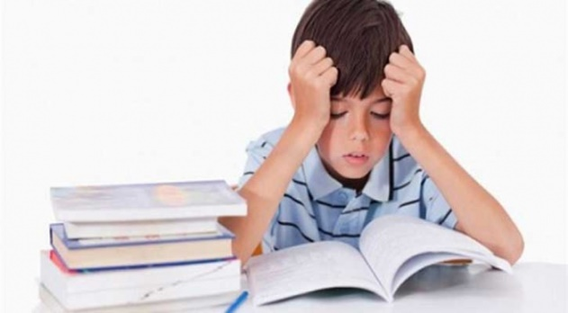
বাড়ির কাজ
ক থেকে ঙ পযর্ন্ত বর্ণ গুলো লিখে আনবে।
ক,খ,গ,ঘ,ঙ বর্ণ কি কি জিনিস বাড়িতে আছে তা দেখে আসব।

Slide 29
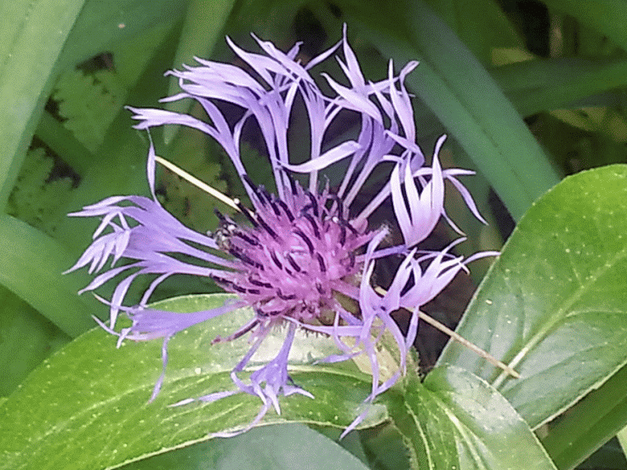
সবাইকে ধন্যবাদ

